Slide 1
Convolutional Neural Network (CNN)
Prof. Alceu Britto

Slide 2
Definição
Rede Neural Convolucional (ConvNet / Convolutional Neural Network / CNN)
Algoritmo de Aprendizado Profundo que pode captar uma imagem de entrada, atribuir importância (pesos e vieses que podem ser aprendidos) a vários aspectos da imagem e ser capaz de diferenciar um do outro.
Composta por camadas (Layers) com funções específicas, organizadas em:
Camadas de convolução (Convolutional Layers)
Aprendem a representação do problema, a extração de características.
Camadas totalmente conectadas (Dense Layers)
Realizam a classificação (ou regressão, se for o caso)

Slide 3
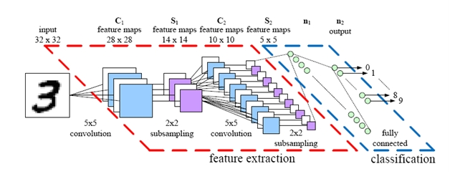
CNN Model
Exemplo (LeNet com 7 camadas)
Y. LeCun, B. Boser, J. S. Denker, D. Henderson, R. E. Howard, W. Hubbard, and L. D. Jackel. Backpropagation applied to handwritten zip code recognition. Neural Computation 1989.
Y. LeCun, L. Bottou, Y. Bengio, and P. Haffner. Gradient-based learning applied to document recognition.Proceedings of the IEEE, november 1998

Slide 4
CNN usando Keras
# Exemplo CNN (LeNet simples)
weight_decay = 1e-4
model = Sequential()
model.add(Conv2D(4, (5,5), padding='valid', kernel_regularizer=regularizers.l2(weight_decay), activation='relu', input_shape=x_train.shape[1:]))
model.add(MaxPooling2D(pool_size=(2,2)))
model.add(Conv2D(12, (5,5), padding='valid', activation='relu', kernel_regularizer=regularizers.l2(weight_decay)))
model.add(MaxPooling2D(pool_size=(2,2)))
model.add(Flatten())
model.add(Dense(300, activation='relu'))
model.add(Dense(10, activation='softmax'))

Slide 5
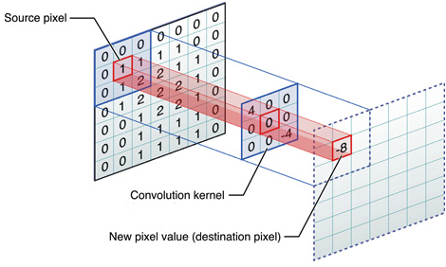
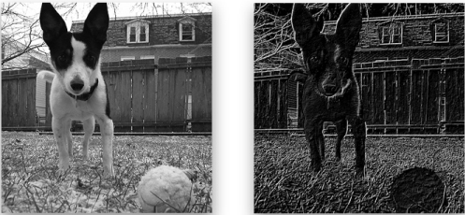
Convolução
Parâmetros principais
Tamanho do kernel (máscara)
Valor do passo (stride)
Uso de padding (prenchimento)
Link para documentação do Keras

Slide 6
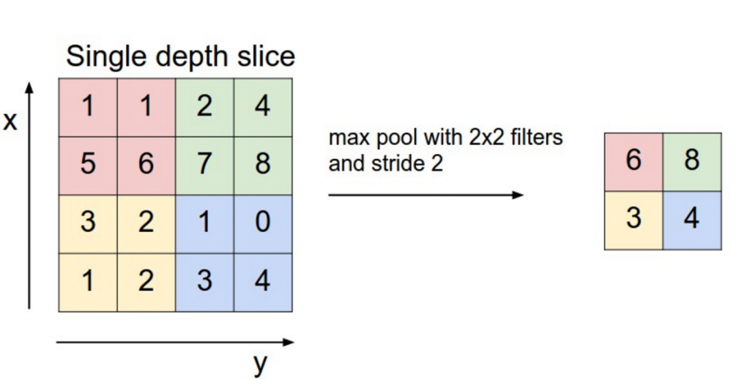
Pooling (Agregação)
Redução de escala
Principais parâmetros
Tipo: Max, Avg, Mean
Tamanho do filtro
Stride
Link para documentação do Keras
Source: cs231n.stanford.edu

Slide 7
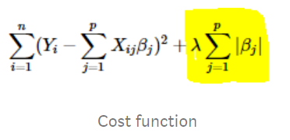
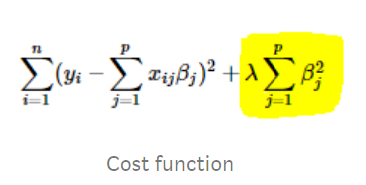
Regularizadores (link para documentação do keras)
Aplicam penalidades aos parâmetros ou atividades das camadas da rede durante o treinamento.
Principais:
L1 (Lasso Regression)
L2 (Ridge Regression)
Objetivo: ambos reduzem os valores dos pesos. A diferença é que o Lasso reduz para zero os coeficientes de features com pequena importância na rede já o Ridge reduz para valores pequenos porém diferentes de zero.
Parâmetro de entrada

Slide 8
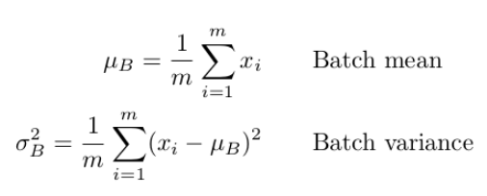
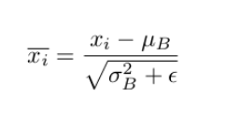

Batch Normalization (link para documentação do keras)
Durante o treinamento é feito o seguinte:
1) Cálculo de média e variância dos ‘m’ exemplo no batch
2) Normalização da entrada da camada
3) Ajuste (escala e shift) para obter a saída da camada
Aprendido durante o treinamento
Aprendido durante o treinamento

Slide 9
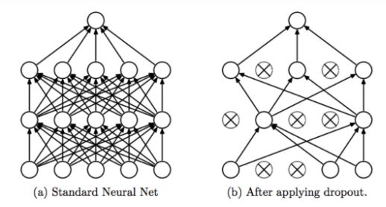
Dropout (link para documentação do keras)
Dropout proposto no artigo: A Simple Way to Prevent Neural Networks from Overfitting. Journal of Machine Learning Research 15 (2014) 1929-1958.
Atribui zero de forma aleatória zeros para a saída de neurônios de camadas ocultas durante o treinamento da rede.

Slide 10
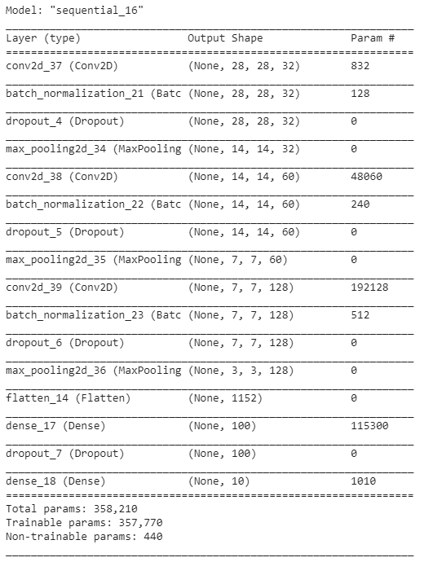
Compilando o modelo (Keras)
Link para documentação do keras
model.compile(loss=keras.losses.categorical_crossentropy,
optimizer=keras.optimizers.Adadelta(),
metrics=['accuracy'])
model.summary()

Slide 11
Treinando o modelo (Keras)
#model.fit para executar treinamento
es = EarlyStopping(monitor='val_loss', mode='min', verbose=1)
results = model.fit(x_train, y_train, batch_size=batch_size, epochs=epochs,verbose=1,
#validation_data=(x_val, y_val) validation_split=0.2)
- link para documentação keras (EarlyStopping)
- link para documentação keras (fit)

Slide 12
CNN - Fine Tuning
Consiste em adaptar modelo pré-treinado para um novo domínio.
Por exemplo: adaptar CNN (VGG 16) já treinada na base Imagenet (1000 classes) para um problema de classificação de imagens contendo apenas 10 classes.
Objetivo: Transferência do aprendizado. Treina-se em base maior e utilizada-se em domínio no qual a base é pequena.
Estratégia comum: congela-se a parte convolucional (Convolutional Layers, CL), retreina-se apenas a parte Fully Connected (FC)
Roteiro (Fine Tuning –> FC Layers)
1) Escolha um modelo pré-treinado: LeNet, VGG16, VGG19, Inception, ... Há vários no Keras.
2) Carregue o modelo pré-treinado selecionado, apenas a parte convolucional
from keras.applications import VGG16
vgg_conv = VGG16(weights='imagenet', include_top=False, input_shape=(224, 224, 3))
vgg_conv.summary()

Slide 13
CNN - Fine Tuning
Roteiro (Fine Tuning –> FC Layers)
3) Adapte o modelo adicionando uma nova parte FC, considerando o número de classes do novo domínio.
model = Sequential()
model.add(vgg_conv)
model.add(Flatten())
model.add(Dense(1024, activation='relu'))
model.add(Dropout(0.5))
model.add(Dense(10, activation='softmax'))
4) Congele as camadas convolucionais
for layer in model.layers[:-4]:
layer.trainable = False

Slide 14
CNN - Fine Tuning
Roteiro (Fine Tuning –> FC Layers)
5) Verifique o status das camadas
for layer in model.layers:
print(layer, layer.trainable)
6) Compile o modelo adaptado
model.compile(loss=keras.losses.categorical_crossentropy, optimizer='adam', metrics=['accuracy'])
model.summary()
7) Retreine o modelo
es = EarlyStopping(monitor='val_loss', mode='min', verbose=1)
history = model.fit(trainX, trainY,
batch_size=128,
epochs=50,
verbose=1,
validation_split=0.2)

Slide 15
CNN - Fine Tuning
Roteiro (Fine-Tunning – FC Layers)
8) Avalie o modelo criado
_, acc = model.evaluate(testX, testY, verbose=0)
print('Final Accuracy: > %.3f' % (acc * 100.0))
Veja script de exemplo: VGG16_Fine_Tuning
Considerações finais:
- permite ajuste fino de modelo pré-treinado para novos problemas (transfer learning). Estratégia importante para tratar problemas onde temos poucos dados para treinar um novo modelo do zero.
- problema: modelo pode perder desempenho na tarefa anterior quando é adaptado. Ver artigo de nossa autoria:
https://arxiv.org/abs/1905.12082

Slide 16
Data Augmentation
Aumento da base de treinamento, artificialmente.
Objetivo: aumentar a representatividade da base de treinamento.
Estratégia: gerar novas imagens a partir da base de treinamento original aplicando transformações (rotação, translação, filtragem, flip, ...)
# create the data generator
datagen = ImageDataGenerator(width_shift_range=0.1, height_shift_range=0.1, horizontal_flip=True)
# Apply the generator on the training data
datagen.fit(trainX)
# prepare the iterator
it_train = datagen.flow(trainX, trainY, batch_size=128)
# fit model
history = model.fit_generator(it_train, steps_per_epoch=len(trainX) / 64, epochs=15, validation_data=(testX, testY), verbose=1)
# evaluate model
_, acc = model.evaluate(testX, testY, verbose=0)
print('> %.3f' % (acc * 100.0))

